Slide 1


Региональный сосудистый центр ГБУЗ ПК «МСЧ №11 им. С.Н. Гринберга»: основные итоги и задачи на будущее.
Заместитель главного врача по медицинской части, врач-нейрохирург Шипигузов К.Б.

Slide 2
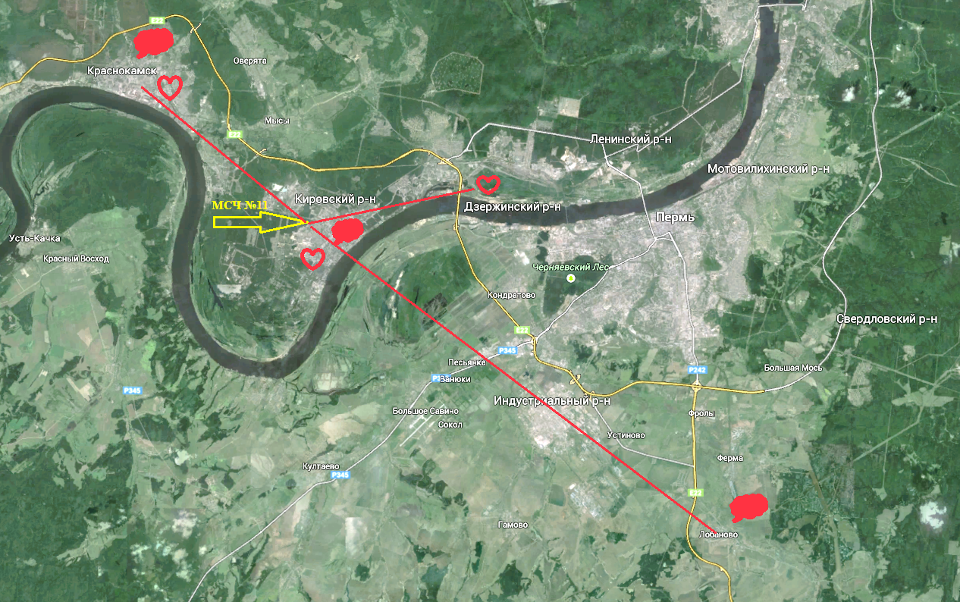
Создана новая организационная структура-региональный сосудистый центр для оказания экстренной специализированной медицинской помощи населению прикрепленных территорий с сердечно-сосудистыми заболеваниями :
По профилю неврология – Кировский район ,
Пермский район ( Лобановская ЦРБ), Краснокамский район (Краснокамская ГБ),
По профилю кардиология – Кировский район.
в перспективе – правобережная часть Дзержинского района, Краснокамский район

Slide 3
Реализация комплекса мероприятий, направленных на совершенствование оказания медицинской помощи больным с сердечно-сосудистыми заболеваниями в РСЦ «МСЧ №11 им. Гринберга»
Создание нормативно-правовой базы для функционирования регионально-сосудистого центра в МСЧ №11
Адресная подготовка и переподготовка кадров для работы в региональном сосудистом центре
Организация регионального сосудистого центра в соответствии с Порядками оказания медицинской помощи

Slide 4
Создание нормативно-правовой базы для функционирования регионально-сосудистого центра в МСЧ №11
Приказ ГБУЗ ПК «МСЧ №11» от 07.10.2013 №34-Б «Об открытии регионально-сосудистого центра»
Приказ ГБУЗ ПК «МСЧ №11» от 09.10.2013 №198/1-А «Об организации работы мультидисциплинарной бригады для больных с острыми нарушениями мозгового кровообращения»
Приказ главного врача от 08.10.2013 №197-А «Об утверждении порядка оказания медицинской помощи больным с ОНМК в ГБУЗ «МСЧ №11»»
Приказ ГБУЗ «МСЧ №11» от 24.12.2013 №255-А «Об утверждении Стандартов и Алгоритмов помощи больным ОНМК в РСЦ ГБУЗ ПК «МСЧ №11»»
Приказ ГБУЗ «МСЧ №11» от 28.01.2014 №18/1-А «О порядке организации медицинской помощи больным с заболеваниями сердечно-сосудистой системы по профилю «кардиология» (нестабильная стенокардия, инфаркт миокарда)

Slide 5
Адресная подготовка и переподготовка кадров для работы в региональном сосудистом центре
Профессиональная переподготовка по специальности «ультрозвуковая диагностика» - 1 человек
Профессиональная переподготовка по специальности «ультрозвуковая диагностика» - 1 человек
Профессиональная переподготовка по специальности «функциональная диагностика» - 1 человек
Профессиональная переподготовка по специальности «рентгенология» - 2 человека
Тематическое усовершенствование «Новые технологии лечения инсульта» на базе ГБОУ РНИМУ им. Н.И. Пирогова – 3 человека
Тематическое усовершенствование по специальности «Нейрореаниматология для невролога» на базе ГМА г.Екатеринбурга -1 человек
Тематическое усовершенствование «Нейрореабилитация» на базе ГБОУ ПГМА им. ак.Вагнера – 2человека
Профессиональная переподготовка по профилю «рентгенэндоваскулярные диагностика и лечение» на базе Новосибирского НИИ им.ак. Е.Н.Мешалкина - 1 человек

Slide 6
Организация регионального сосудистого центра в соответствии с требованиями, изложенными в порядках оказания медицинской помощи
В рамках долгосрочной целевой программы «Совершенствование оказания медицинской помощи больным с сосудистыми заболеваниями и онкологическим больным в 2011-2013 годах» проведено ремонтных работ на сумму -
Также капитальные ремонтные работы в помещениях для оказания помощи больным с ОНМК проводились в 2011 и 2012 годах в рамках Программы модернизации здравоохранения Пермского края на 2011-2012 годы

Slide 7
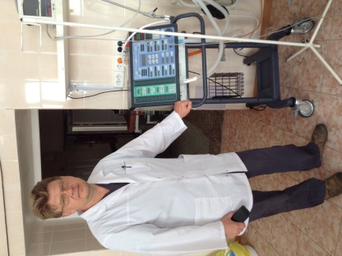
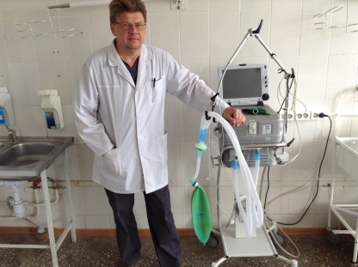
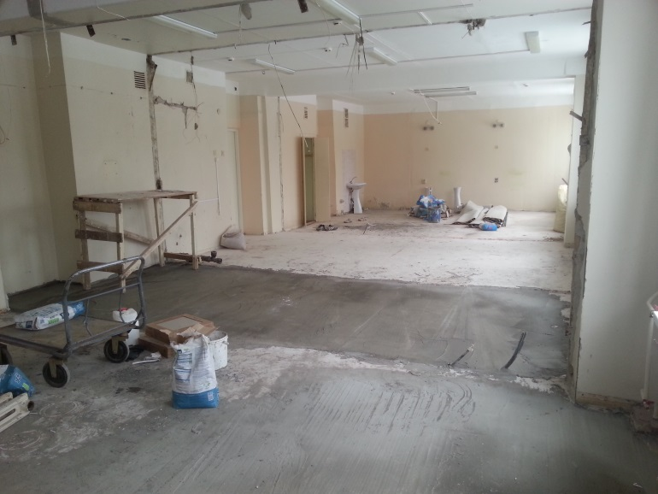
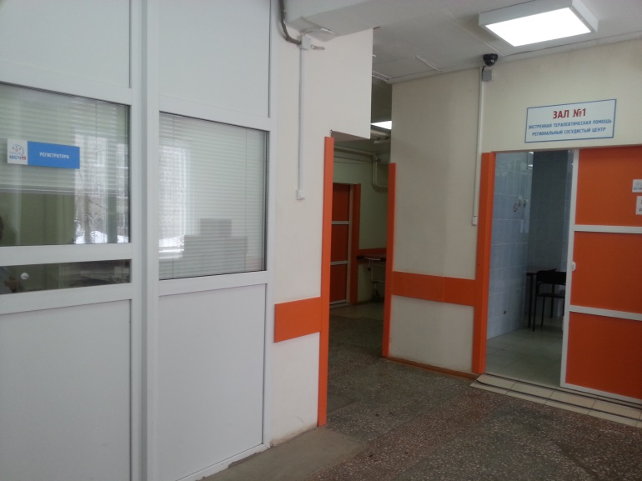
Региональный сосудистый центр МСЧ №11
До ремонта
После ремонта

Slide 8
Структура регионального сосудистого центра ГБУЗ ПК «МСЧ №11 им С.Н. Гринберга»
Приемное отделение
Отделение для лечения пациентов с ОНМК блоком реанимации и интенсивной терапии на 60 коек
Отделение кардиологии для лечения больных с ОКС с блоком реанимации и интенсивной терапии на 60 коек
Отделение рентгенхирургических методов диагностики и лечения
Отделение нейрохирургии на 48 коек
Отделение рентгенологии с МРТ, КТ, рентгеновскими стационарными и мобильными установками
Телемедицинский центр
Клиническая лаборатория
Операционный блок

Slide 9
Этапная помощь больным сердечно-сосудистыми заболеваниями
Специализированное отделение для лечения больных с ОНМК
Стационарное лечение
Нейрохирургическое отделение
Кардиологическое отделение для лечение больных с ОКС
Отделение анастезиологии и реанимации
Отделение рентгенэндоваскулярных методов диагностики и лечения ( открытие с 15.04.2014)

Slide 10
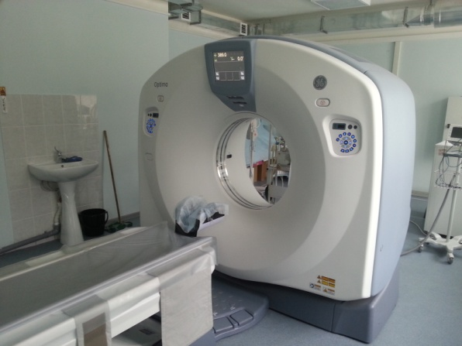
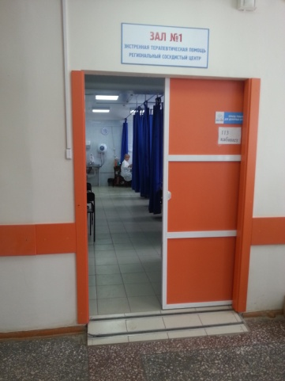
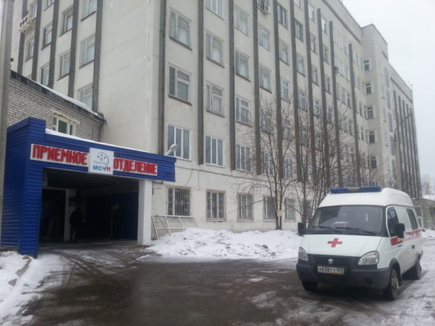
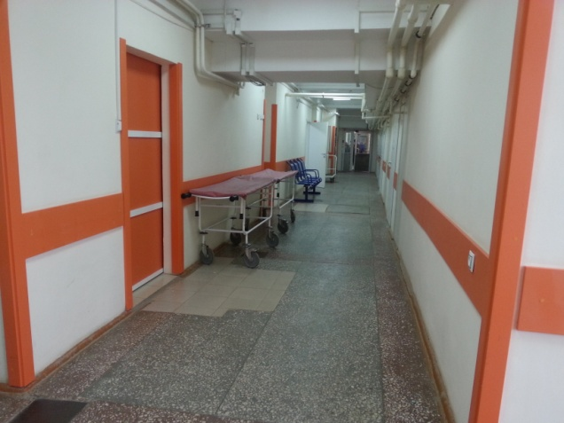
Этапы движения пациентов с ОКС И ОНМК
1 ЭТАП
в зале для приёма больных ОНМК и ОКС проводится осмотр врачом-специалистом, забор анализа крови, ЭКГ , КТ, пациент направляется в БРИТ отделения неврологии или кардиологии.
Доставление пациентов с ОКС и ОНМК в МСЧ №11 , минуя приёмное отделение бригадами ГССП

Slide 11
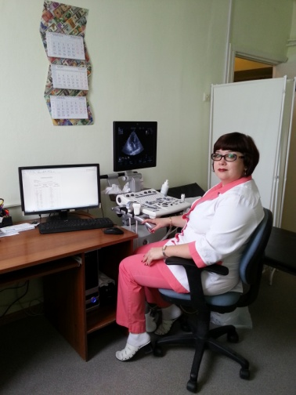
Этапы движения пациентов с ОКС И ОНМК
2 ЭТАП
Консультация нейрохирурга и других специалистов по
ДС БЦЦА, ЭХО-КГ, Холтер-ЭКГ, СМАД, Б\х анализ корви и др. исследования согласно стандартам оказания медицинской помощи.
Медикаментозная интенсивная терапия
Интенсивгная терапия и реанимационные мероприятия по показаниям
Диагностика и лечение пациентов в БРИТе отделения неврологии или отделения кардиологии:
Решение вопроса о проведении тромболитической терапии, проведение по показаниям тромболитической терапии
Ранние реабилитационные мероприятия

Slide 12
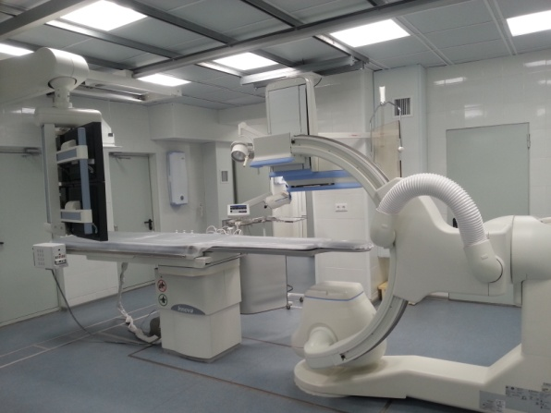
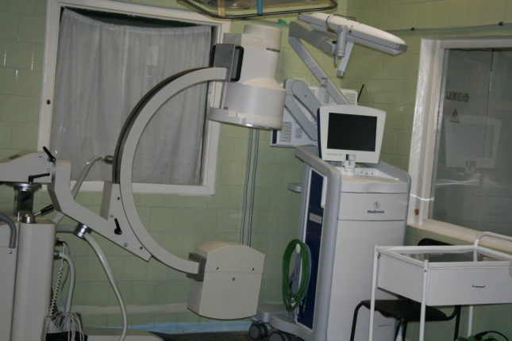
Этапы движения пациентов с ОКС И ОНМК
3ЭТАП
Применение высокотехнологичных методов диагностики и лечения
проводятся ангиографические методы диагностики и лечения, нейрохирургические операции.

Slide 13
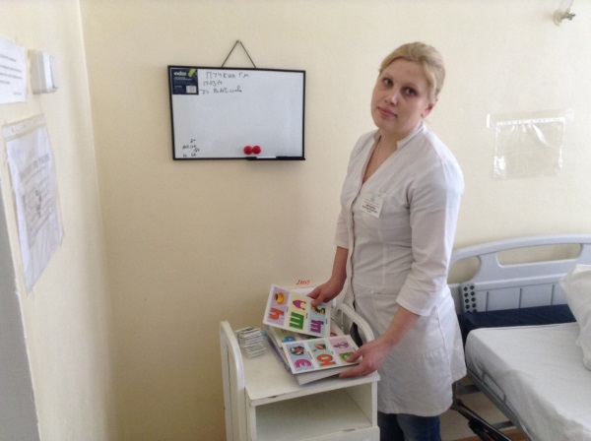
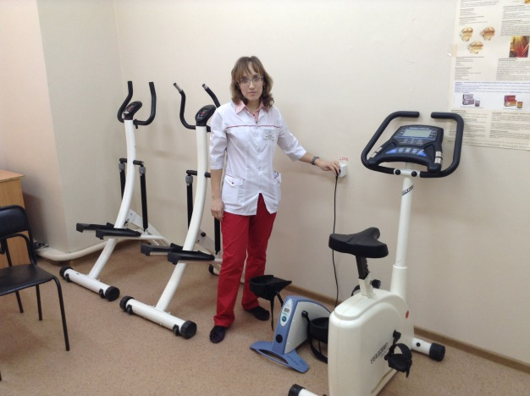
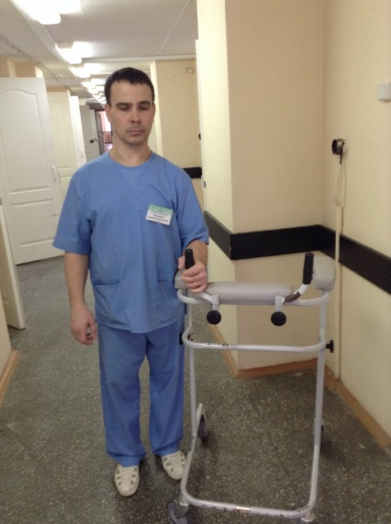
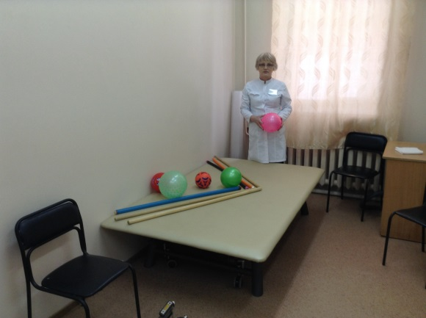
Этапы движения пациентов с ОКС И ОНМК
4ЭТАП
Лечение в отделении неврологии для больных ОНМК и в отделении кардиологии для больных ОКС
Проведение активной реабилитационной терапии специалистами мультидисциплинарных бригад

Slide 14
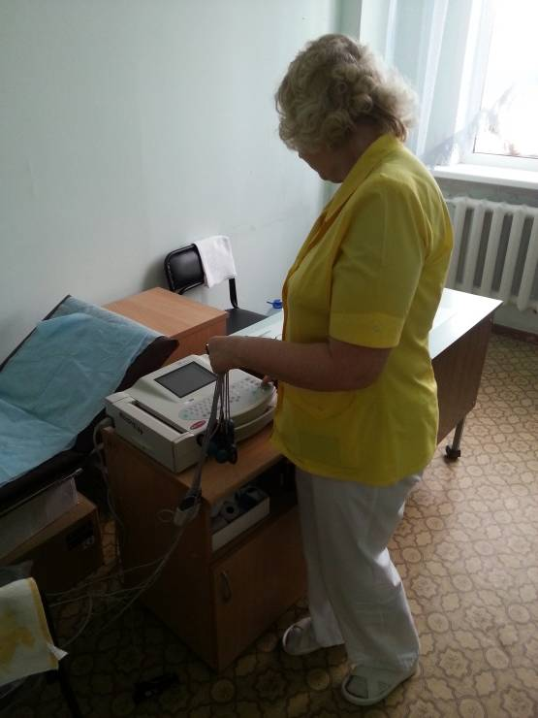
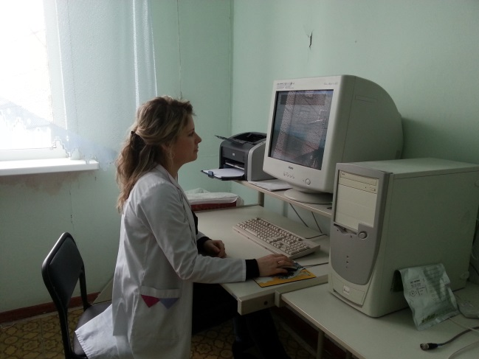
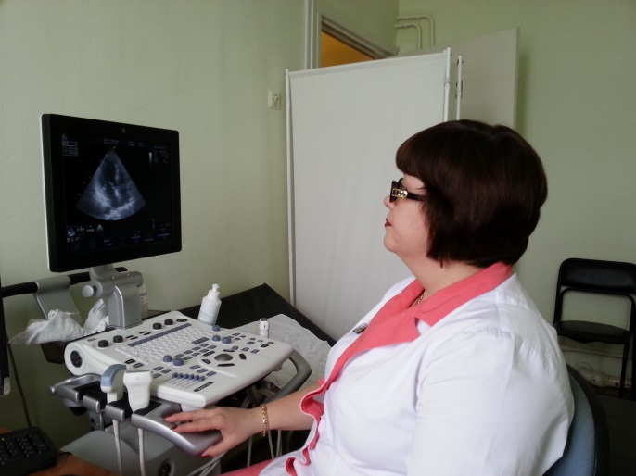
Региональный сосудистый центр
Отделение функциональной диагностики имеет круглосуточный график работы
Для пациентов с ОНМК в течение 3 часов с момента поступления проводится ДСБЦА
Для пациентов с ОКС в первые сутки проводится ЭХО-КГ

Slide 15
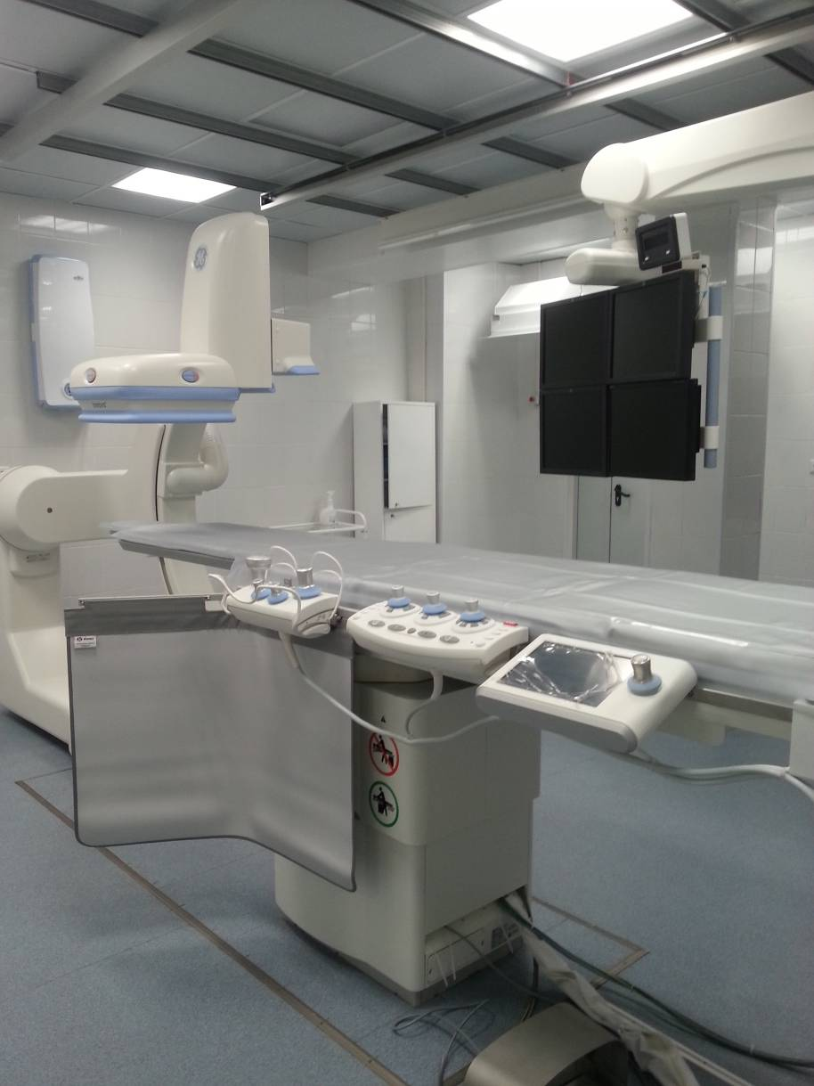

Региональный сосудистый центр-
Отделение рентген
хирургических методов
диагностики и лечения :
ангиорграфический комплекс

Slide 16
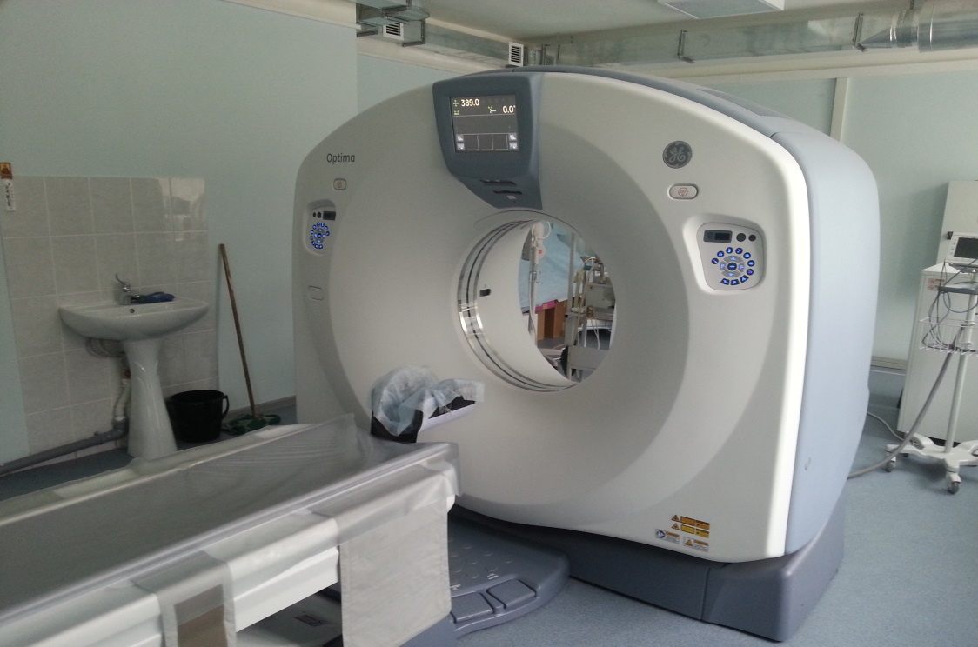
Региональный сосудистый центр
Отделение рентгенологии
Кабинет КТ и МРТ работают в круглосуточном режиме

Slide 17
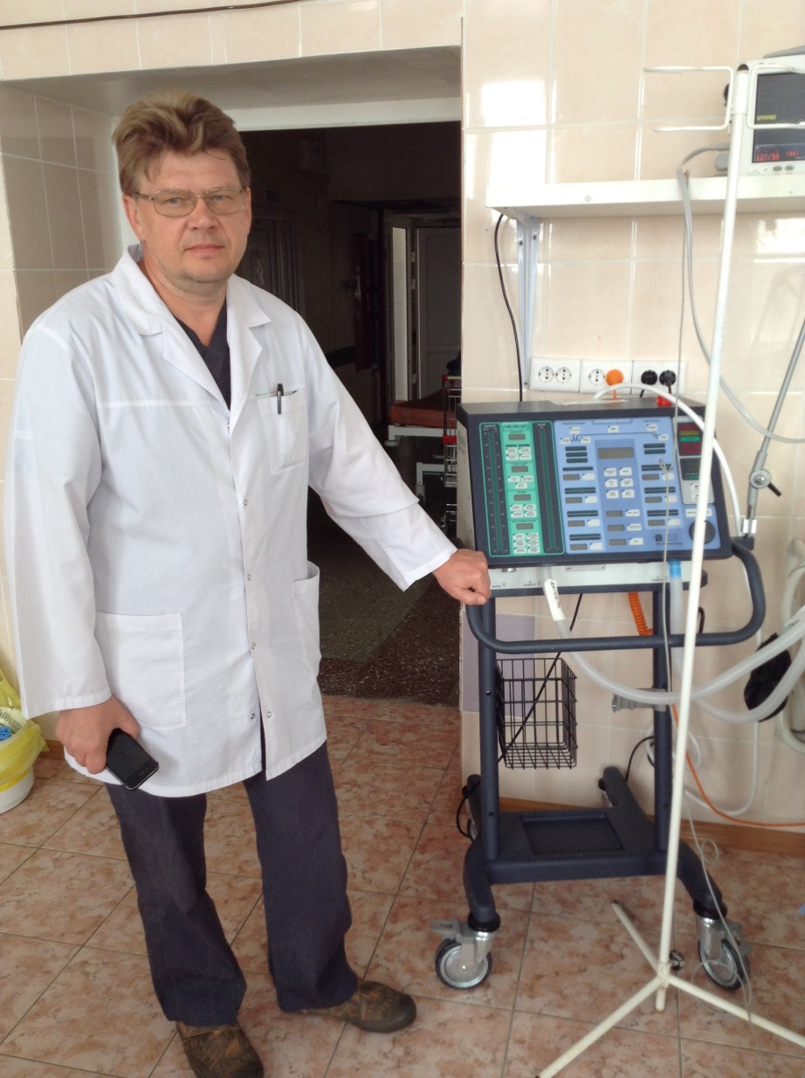
Региональный сосудистый центр
Отделение анестезиологии и реанимации
В рамках целевой поставки оборудования введены в эксплуатацию новые аппараты для ИВЛ

Slide 18
Региональный сосудистый центр.
Телемедицинский пункт.
Проведение конференций
Решение организационных вопросов
Дистанционная телемедицинская консультация нейрохирурга
Анализ кт-изображений

Slide 19
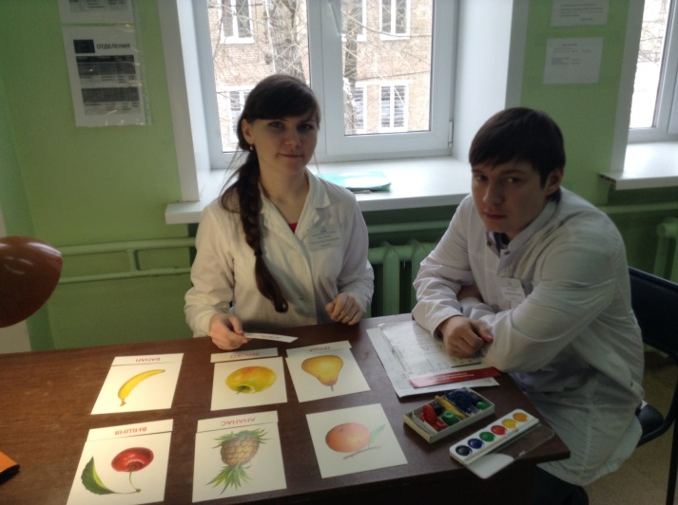

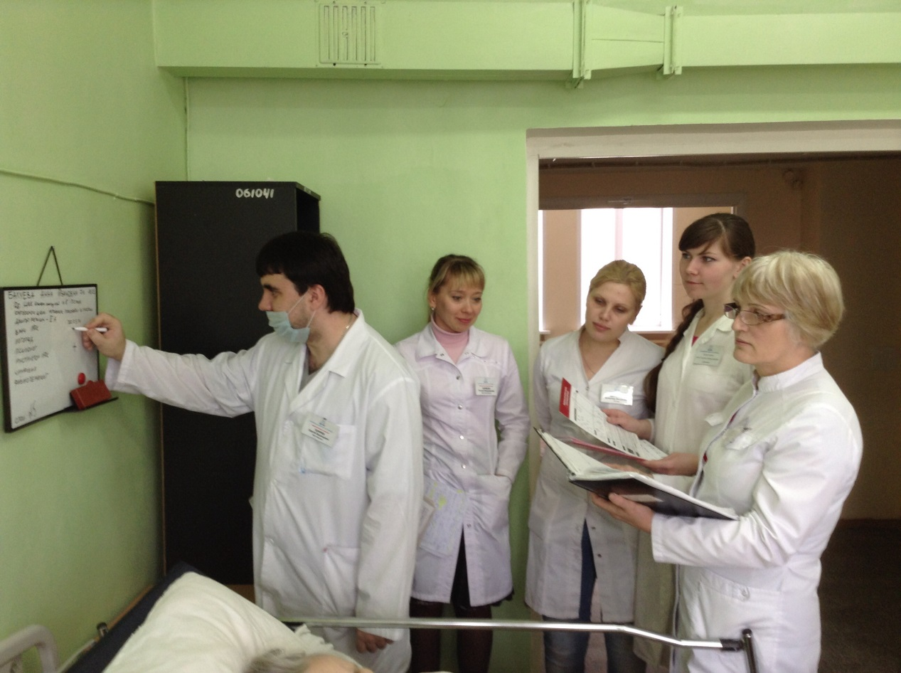

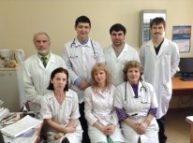
Региональный сосудистый центр
Работа мультидисциплинарной бригады

Slide 20
итоги работы РСЦ
Количество поступивших пациентов по профилю «неврология»:
325, из них:
- геморрагический инсульт: 51
-проведено тромболизисов: 1
-дуплексных исследований БЦА: 825
- нейрохирургических оперативных вмешательств: 32

Slide 21
итоги работы РСЦ
Количество поступивших пациентов
по профилю «кардиология» (с 01.01.2014):
289, из них
с диагнозом «Острый инфаркт миокарда»: 31

Slide 22
итоги работы РСЦ
Количество проведённых исследований в отделении функциональной диагностики РСЦ
ЭХО КГ | 260
ЭКГ | 1198
УЗДГ БЦА и сосудов нижних конечностей | 500
Холтеровское мониторирование | 85

Slide 23
Итоги работы РЦС взаимодействие неврологической и нейрохирургической службы с прикреплёнными ПСО (ЦРБ Лобаново, Краснокамская городская больница)
 |  | Лобановская ЦРБ | Городская больница г. Краснокамск
Консультации больных из ПСО по интернет-связи |  | 18 | 23
Госпитализации больных из ПСО ( геморрагический инсульт) |  | 9 | 11
Оперативное лечение больных, госпитализированных из ПСО | ВМГ | 1 | 10
 | САК | 0 | 0
Исходы | Умерли | 4 | 6
 | Выписаны | 5 | 5

Slide 24
Региональный сосудистый центр
Перспективы развития
Доукомплектование отделений необходимым оборудованием
Доукомплектование и подготовка кадров : врачей кардиологов, анестезиологов-реаниматологов, кардиораниматологов, нейрореаниматологов, реабилитологов, нейрохирургов.
Совершенствование взаимодействия врачей-специалистов со специалистами мультидисциплинарных бригад
Создание системы социальной службы в перделах собственного лечебного учереждения
Разработка учебно-методического материала
Совершенствование и отладка алгоритмов, взаимодействия всех служб по лечению больных ОНМК и ОКС
Расширение перечня прикреплённых территорий обслуживания РЦС
Внедрение высокотехнологической помощи, в том числе интраоперационного нейрофизиологического мониторинга во время нейрохирургических операций, внедрение оперативного лечения аневризм сосудов головного мозга, операций на брахиоцефальных сосудах

